Slide 1
Hadoop 项目文件系统源代码分析
作者：

Slide 2
Hadoop中分布式文件系统 的设计思想
构建一个非常庞大的分布式文件系统。在集群中节点失效是正常的，节点的数量在Hadoop中不是固定的.单一的文件命名空间，保证数据的一致性，写入一次多次读取.典型的64MB的数据块大小，每一个数据块在多个DN(DataNode)有复制.客户端通过NN(NameNode)得到数据块的位置，直接访问DN获取数据。
Notes:
NameNode和DataNode均为功能模块。
NameNode维护名字空间；而DataNode存储数据块。
NameNode功能：映射数据块到DN节点上；处理事务日志等等。
DataNode功能：本地文件系统存储数据块；响应客户端对数据块和元数据的请求等等。

Slide 3
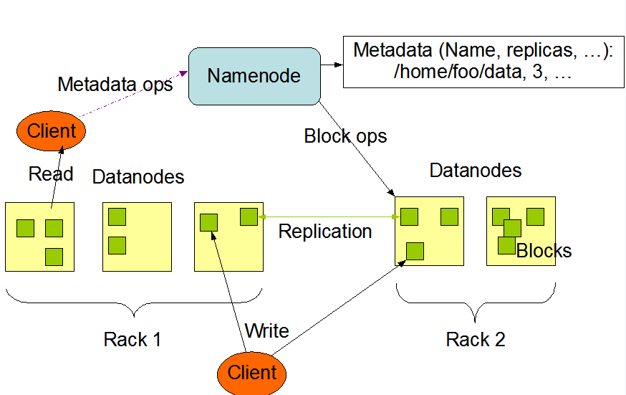
文件系统的架构图
Notes:
HDFS采用master/slave架构。一个HDFS集群是由一个Namenode和一定数目的Datanodes组成。Namenode是一个中心服务器，负责管理文件系统的名字空间(namespace)以及客户端对文件的访问。集群中的Datanode一般是一个节点一个，负责管理它所在节点上的存储。HDFS暴露了文件系统的名字空间，用户能够以文件的形式在上面存储数据。从内部看，一个文件其实被分成一个或多个数据块，这些块存储在一组Datanode上。Namenode执行文件系统的名字空间操作，比如打开、关闭、重命名文件或目录。它也负责确定数据块到具体Datanode节点的映射。Datanode负责处理文件系统客户端的读写请求。在Namenode的统一调度下进行数据块的创建、删除和复制。Namenode和Datanode被设计成可以在普通的商用机器上运行。这些机器一般运行着GNU/Linux操作系统(OS)。HDFS采用Java语言开发，因此任何支持Java的机器都可以部署Namenode或Datanode。由于采用了可移植性极强的Java语言，使得HDFS可以部署到多种类型的机器上。一个典型的部署场景是一台机器上只运行一个Namenode实例，而集群中的其它机器分别运行一个Datanode实例。这种架构并不排斥在一台机器上运行多个Datanode，只不过这样的情况比较少见。
集群中单一Namenode的结构大大简化了系统的架构。Namenode是所有HDFS元数据的仲裁者和管理者，这样，用户数据永远不会流过Namenode。

Slide 4
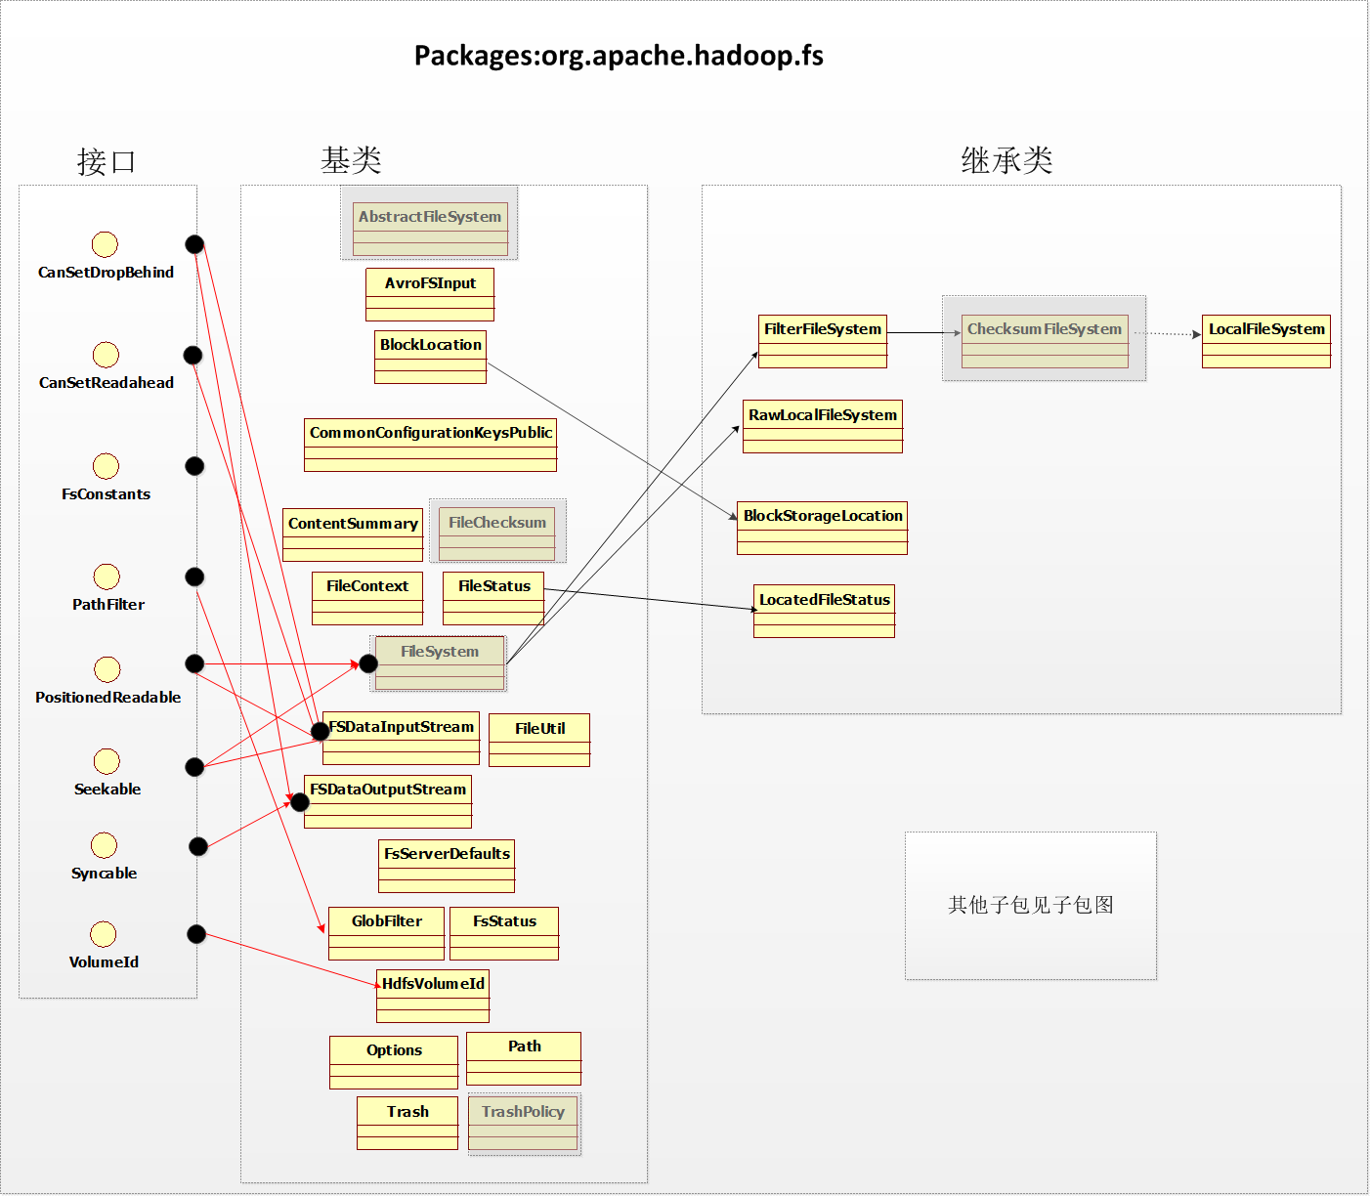
主要类的实现和继承关系

Slide 5
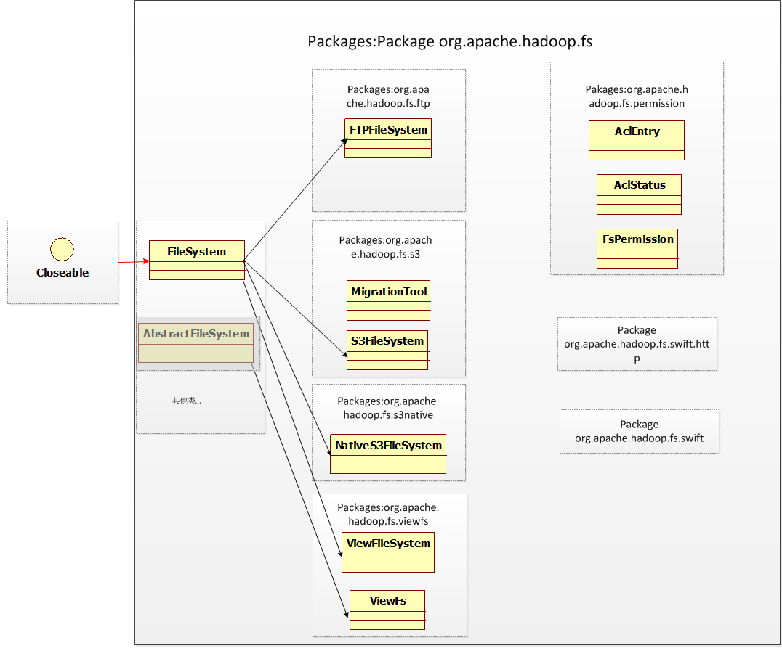
Fs下各个包主要类的继承关系

